Slide 1
R·一年级上册
四 11~20的认识
练一练

Slide 2
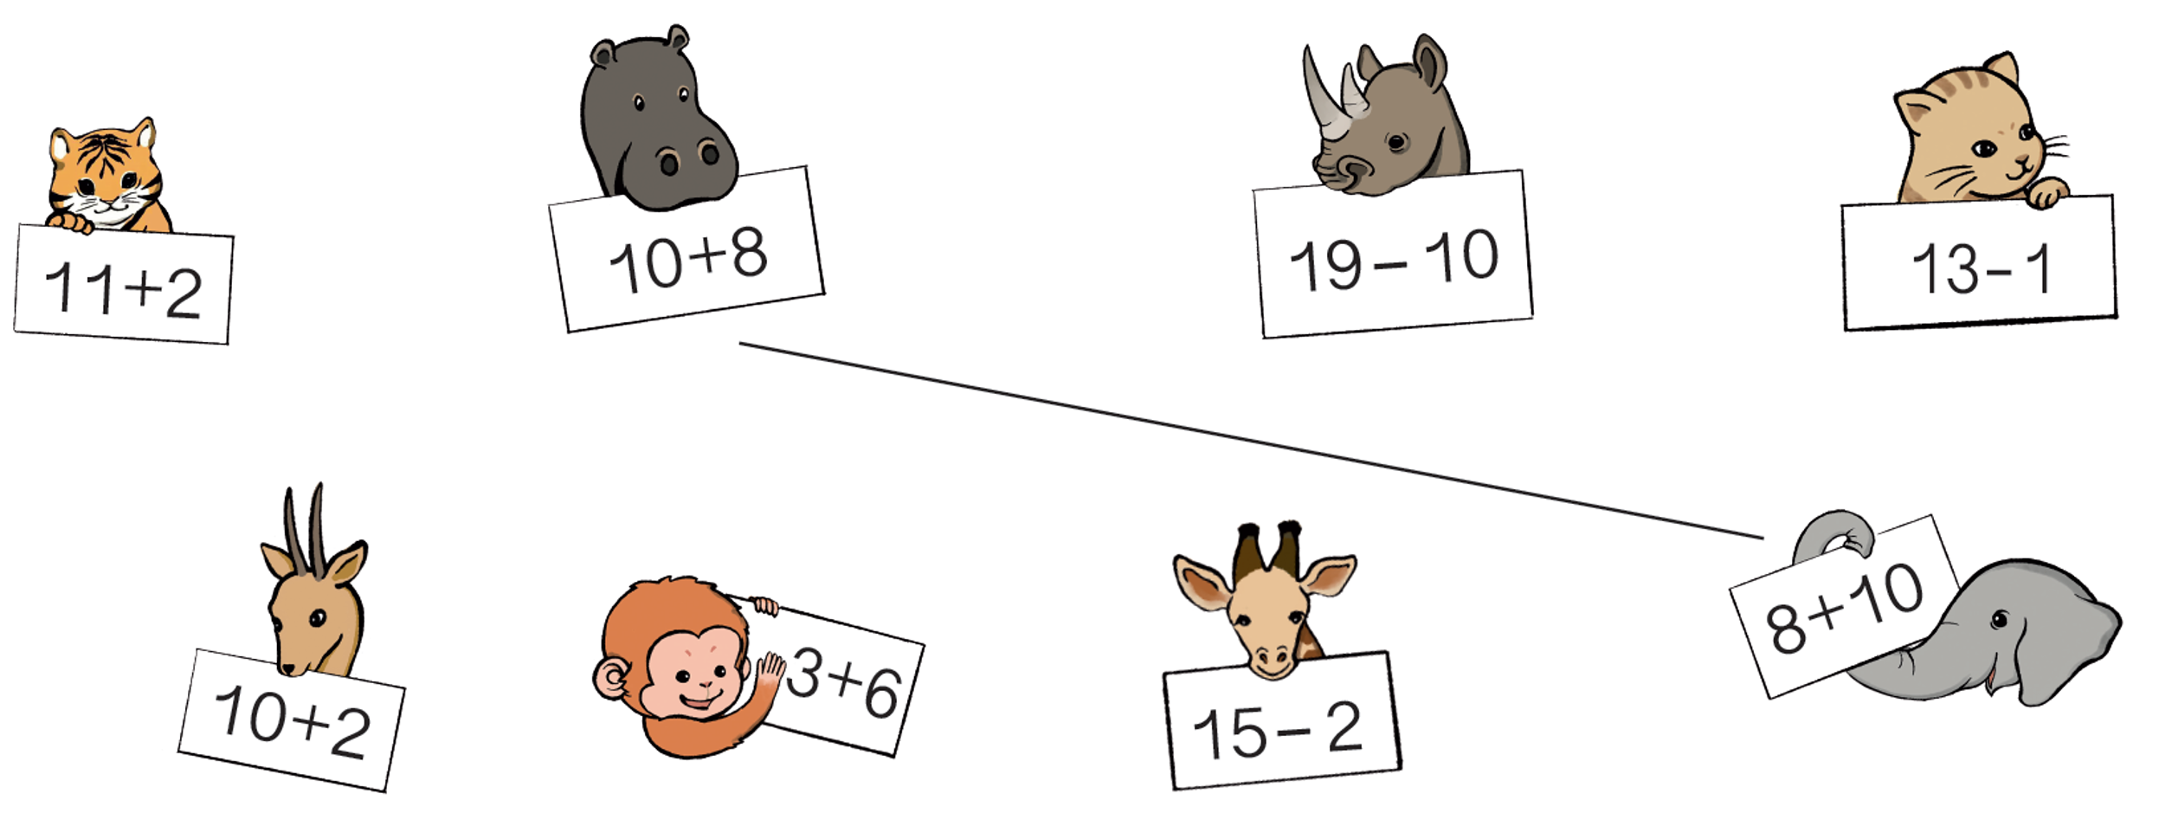
一、计算大闯关
1. 连一连。
【教材P83“练一练”第1题】

Slide 3

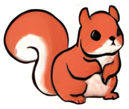

2. 连一连，比一比。
【教材P83“练一练”第2题】
比 多_______。
4

Slide 4
3. 在○里填上“>”“<”或“=”。
【教材P84“练一练”第7题】
＜
9 11
20 19
15 16
＞
＜
10 + 7 14
19－5 14
16－6 12
＞
＝
＜

Slide 5
4.
【教材P84“练一练”第3题】
14－3＝
11
5＋10＝
15
16＋0＝
16
12＋2＝
14
10－7＝
3
17－3＝
14
谁能说一说是怎样计算“14－3 =”这个算式的？
再说说是如何计算“12＋2 =”这个算式的？

Slide 6
5.
【教材P84“练一练”第6题】
7 + 3 + 5 =
15
6 + 4 + 9 =
19
8 + 2 + 6 =
16
18 - 8 - 3 =
9 + 1 - 4 =
7
6
11 - 1 + 5 =
15
先说说运算顺序，再计算。

Slide 7


二、解决问题
【教材P84“练一练”第4题】
1. 小明和小亮住同一栋楼，两家之间有几层？
我家住5层。
我家住9层。
小明
小亮
从题目中，你知道了哪些数学信息？
题目中为什么要强调两人住在同一栋楼？

Slide 8
二、解决问题
【教材P84“练一练”第4题】
1. 小明和小亮住同一栋楼，两家之间有几层？
我家住5层。
我家住9层。
小明
小亮
题目要解决的问题是什么？
9-5-1=3（层）
你是如何思考的？想用什么方法来解决这道题呢？

Slide 9
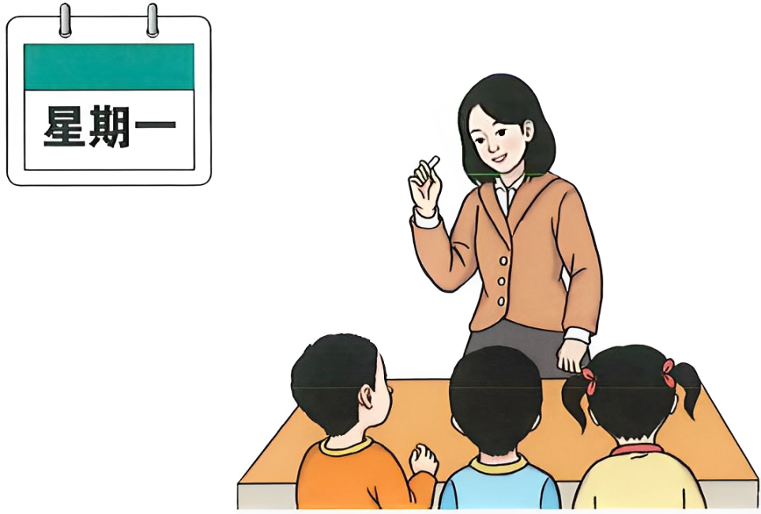
2.推迟后，运动会星期几开？
【教材P84“练一练”第5题】
今天有雨，原定今天开的运动会推迟3天再开。
推迟1天是星期······
星期二
星期三
星期四
推迟1天是星期几？推迟2天呢？那推迟3天呢？

Slide 10
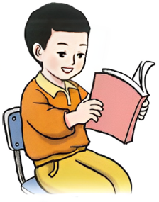
3. 他今天读了几页？
【教材P84“练一练”第8题】
今天我从第10页读到了第14页，明天该从第15页读了。
他今天读了5页。

Slide 11

四、课堂小结
通过今天这节练习课，你们有哪些新的收获？和同桌相互交流一下吧！

Slide 12



布置作业
完成本课时相关练习。

